Slide 1
数字电子技术基础
吕晓永
科技楼4001

Slide 2
上课要求：
1、严禁考试作弊
2、考前缺实验，取消考试资格
3、除生病外，一律不准假
4、考前答疑，考后拒绝任何试卷咨询
5、拒绝网络(QQ或微信等)答疑
6、严抓学风，课堂上不准玩手机，中途出去就不要再进入课堂

Slide 3
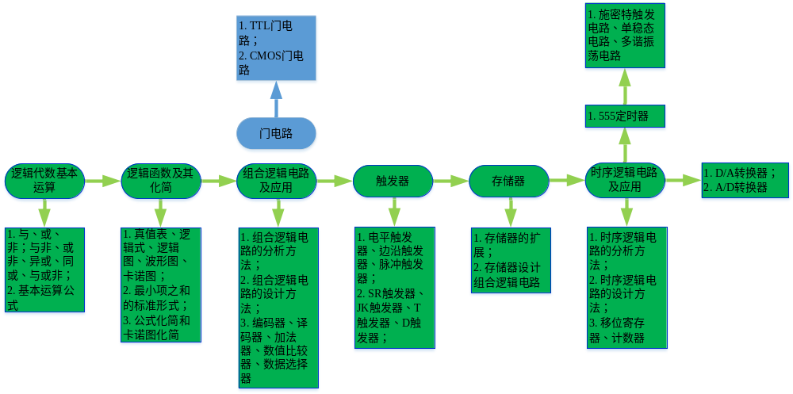

Slide 4
第一章 数制和码制

Slide 5
本章的重点：
二进制与十进制的转换；原码、反码、补码。
本章的难点：
二进制与十进制的转换。

Slide 6
1.1 概述
数字电路所处理的各种数字信号是以数码形式给出
表示数量的大小：
采用进位计数制构成多位数码
多位数码中每一位的构成方法和从低位到高位的进位规则称为数制(Number Systems)。
表示不同事物或事物的不同状态：
不同事物的代号为代码
编制代码的规则称为码制(Code)

Slide 7
1.2 几种常用的数制
数制：
①每一位的构成
②从低位向高位的进位规则
常用到的：
十进制(Decimal System)，二进制(Binary System)，八进制(Octal System)，十六进制(Hexadecimal System)

Slide 8
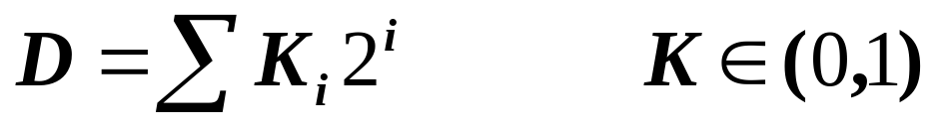
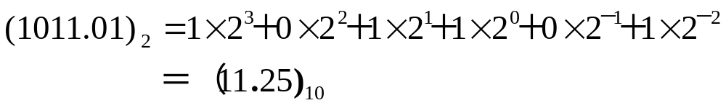
1.3 不同数制间的转换
一、二－十转换
例：

Slide 9
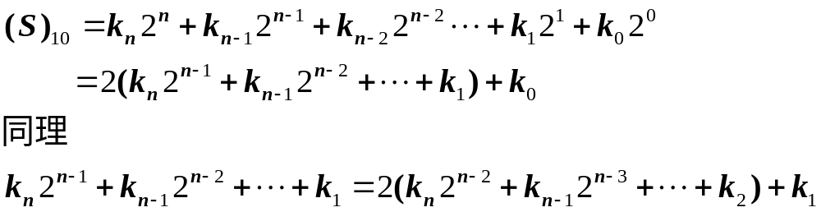
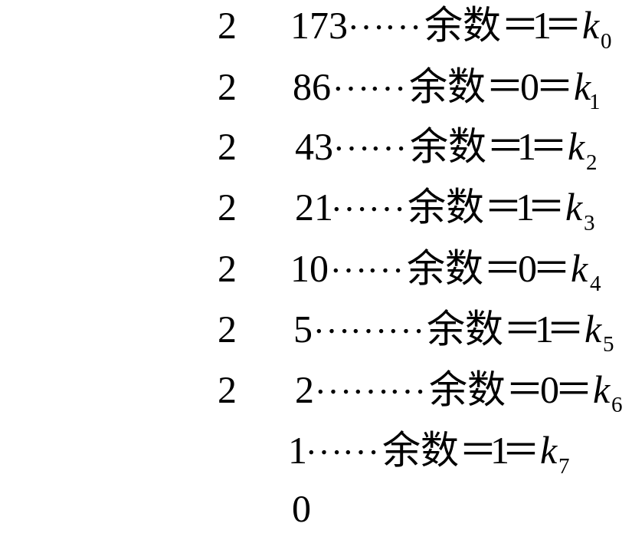
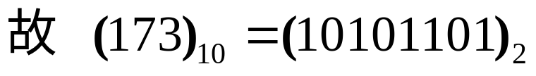
二、十－二转换(Decimal-to-Binary Conversion)
整数部分:
例：
∟
∟
∟
∟
∟
∟
∟
∟

Slide 10
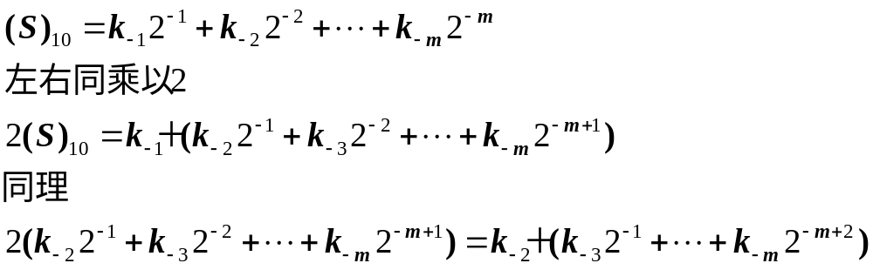
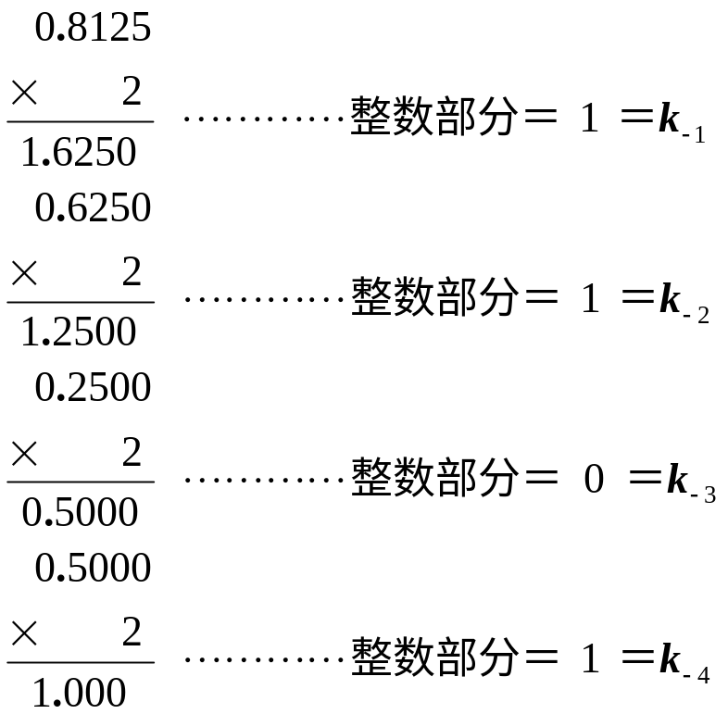
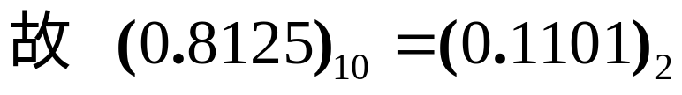
二、十－二转换
小数部分:
例：

Slide 11

三、二－十六转换
例：将(01011110.10110010)2化为十六进制
四、十六－二转换
例：将(8FA.C6)16化为二进制

Slide 12
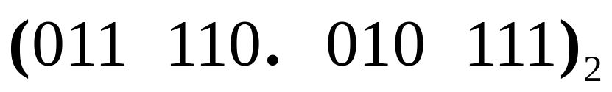
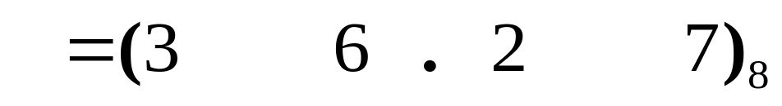
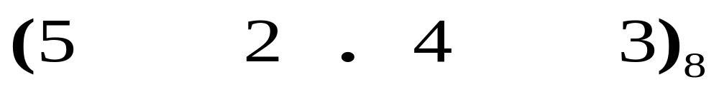
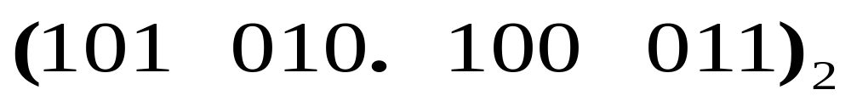
五、八进制数与二进制数的转换
例：将(011110.010111)₂化为八进制
例：将(52.43)₈化为二进制

Slide 13
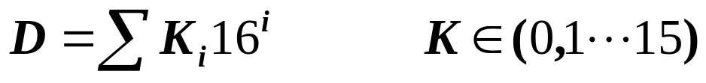
六、十六进制数与十进制数的转换
十六进制转换为十进制
十进制转换为十六进制：通过二进制转化

Slide 14
1.4 二进制运算
1.4.1 二进制算术运算的特点
算术运算：1、和十进制算数运算的规则相同
2、逢二进一
特点：加、减、乘、除 全部可以用移位和相 加这两种操作实现。简化了电路结构
所以数字电路中普遍采用二进制算数运算

Slide 15
1.4.2 原码、反码和补码运算
二进制数的正、负号也是用0/1表示的。
在定点运算中，最高位为符号位（0为正，1为负）
如 ＋89 = （0 1011001）
－89 = （1 1011001）
二进制数的补码：
最高位为符号位（0为正，1为负）
正数的补码和它的原码相同
负数的补码 = 数值位逐位求反(反码) + 1
如 +5 = （0 0101）
-5 = （1 1011）
通过补码，将减一个数用加上该数的补码来实现

Slide 16
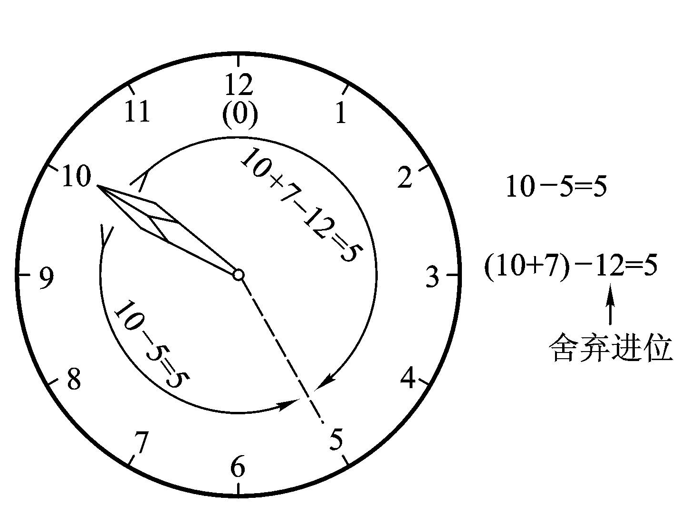
10 – 5 = 5
10 + 7 －12= 5 （舍弃进位）
7+5=12 产生进位的模
7是-5对模数12的补码

Slide 17
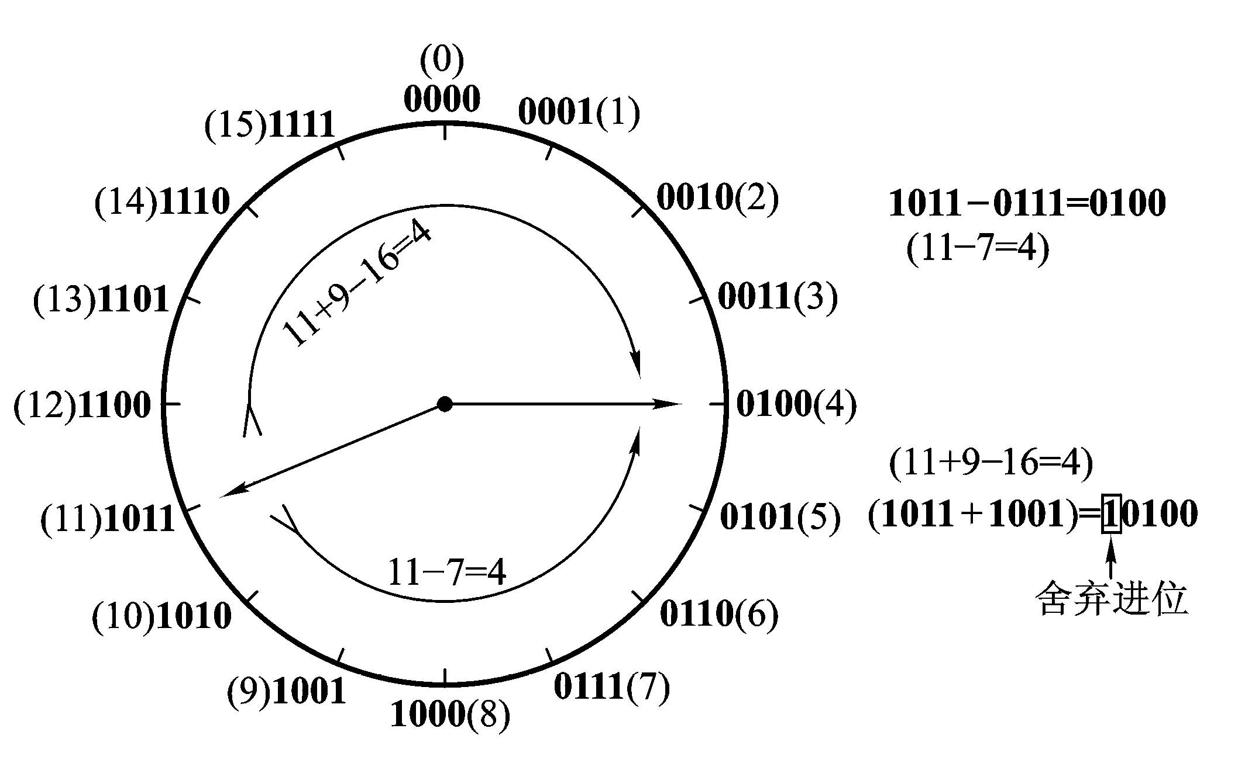
1011 – 0111 = 0100
（11 - 7 = 4）
1011 + 1001 = 10100
=0100（舍弃进位）
（11 + 9－16 = 4）
0111 + 1001 =2⁴
0111是- 1001对模2⁴ （16） 的补码

Slide 18
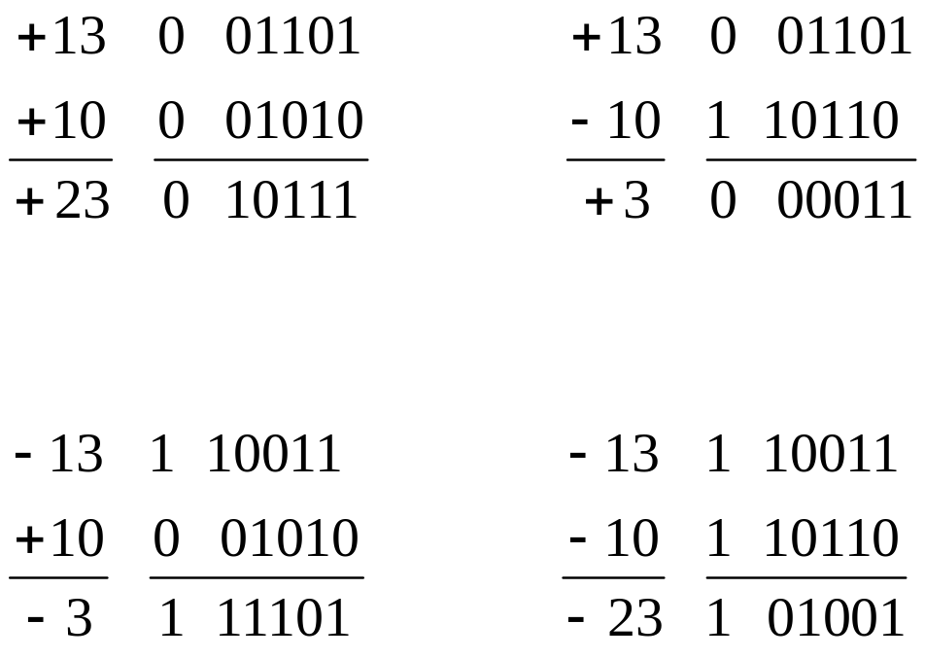
两个补码表示的二进制数相加时的符号位讨论
例：用二进制补码运算求出
13＋10 、13－10 、－13＋10 、－13－10
解：
结论：将两个加数的符号位和来自最高位数字位的进位相加，结果就是和的符号

Slide 19
1.5 几种常用的编码
一、十进制代码
几种常用的十进制代码
十进制数 | 8421码 | 余3码 | 2421码 | 5211码 | 余3循环码
0 | 0000 | 0011 | 0000 | 0000 | 0010
1 | 0001 | 0100 | 0001 | 0001 | 0110
2 | 0010 | 0101 | 0010 | 0100 | 0111
3 | 0011 | 0110 | 0011 | 0101 | 0101
4 | 0100 | 0111 | 0100 | 0111 | 0100
5 | 0101 | 1000 | 1011 | 1000 | 1100
6 | 0110 | 1001 | 1100 | 1001 | 1101
7 | 0111 | 1010 | 1101 | 1100 | 1111
8 | 1000 | 1011 | 1110 | 1101 | 1110
9 | 1001 | 1100 | 1111 | 1111 | 1010

Slide 20
二、格雷码
特点：1.每一位的状态变化都按一定的顺序循环。
2.编码顺序依次变化，按表中顺序变化时，相邻代码只有一位改变状态。
应用：减少过渡噪声
编码顺序 | 二进制 | 格雷码 | 编码顺序 | 二进制码 | 格雷码
0 | 0000 | 0000 | 8 | 1000 | 1100
1 | 0001 | 0001 | 9 | 1001 | 1101
2 | 0010 | 0011 | 10 | 1010 | 1111
3 | 0011 | 0010 | 11 | 1011 | 1110
4 | 0100 | 0110 | 12 | 1100 | 1010
5 | 0101 | 0111 | 13 | 1101 | 1011
6 | 0110 | 0101 | 14 | 1110 | 1001
7 | 0111 | 0100 | 15 | 1111 | 1000

